Slide 1
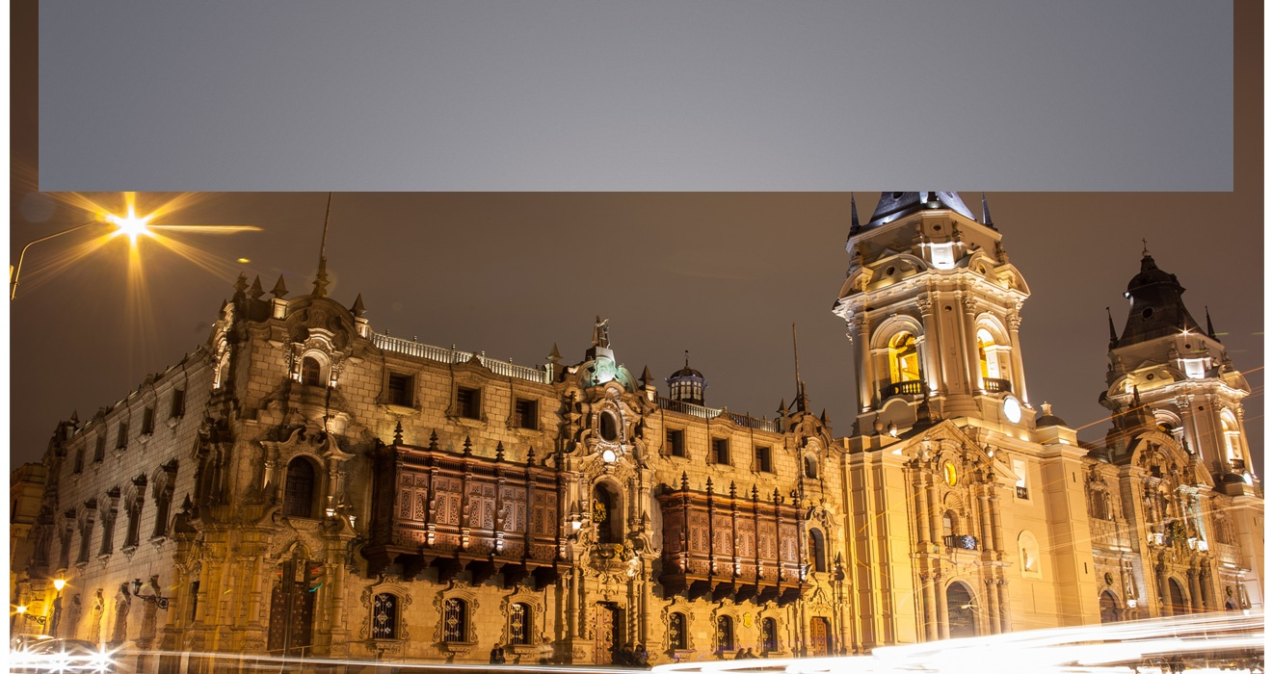
Planificación, administración y Control de los recursos humanos de Auditoría Interna con un scoring de Riesgos
Carlos Valdivieso Valenzuela
Ingeniero Comercial U de Chile , Contador Auditor U de Chile
Consultor independiente
Profesor invitado Facultad de Economía y Negocios U de Chile

Slide 2
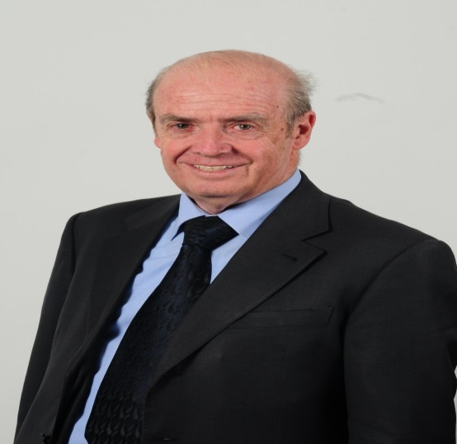
Carlos Valdivieso Valenzuela
Más de 20 años en este tema con desarrollos tanto prácticos como académicos, tanto en Chile como en el extranjero
Ha sido mi experiencia que no todo tiene la misma importancia y a veces destinamos mucho tiempo a cosas con poca importancia
Como parte de mi actividad, trabajo en esto
Ligado a COSO desde 1992 , COSO ERM e ISO 31.000

Slide 3
A QUIENES VA DIRIGIDA PRINCIPALMENTE ESTA PRESENTACIÓN
A quienes trabajan en Auditoría Interna, a miembros del Comité de Auditoría , al Sector Académico y a personas de Auditoría Externa.
( PCAOB Alert 11 que dice usen el trabajo de Auditoría Interna –hay que leerlo, ha sido foco de problemas, los A Externos ven EEFF , y el control interno del proceso de Reporte Financiero, siendo focos distintos con Auditoría Interna. )
En Auditoría Interna,les interesará para llegar a tener un scoring
( este es sólo una referencia ) para priorizar recursos escasos y tener una carta de navegación .
- Continuamente veo las preocupaciones de Auditores Internos que van de un lado a otro con temas importantes, otros medianos y algunos sin ninguna importancia,el tener un scoring como carta de navegación,lo creo necesario.

Slide 4
AGENDA
PRIMERA PARTE: El Enfoque
SEGUNDA PARTE : Riesgos con procesos
TERCERA PARTE : Mirando el Futuro
CONCLUSIONES

Slide 5
Guía para abrir los archivos insertos en algunas diapositivas-Es como presentación y NO telón completo
Esto es con las diapositivas en forma vertical por lado izquierdo y al medio la diapositiva que se está viendo y ahí abren el archivo inserto
Favor vean diapositiva siguiente como presentación ( en que no hay archivo inserto; esta es la idea)

Slide 6
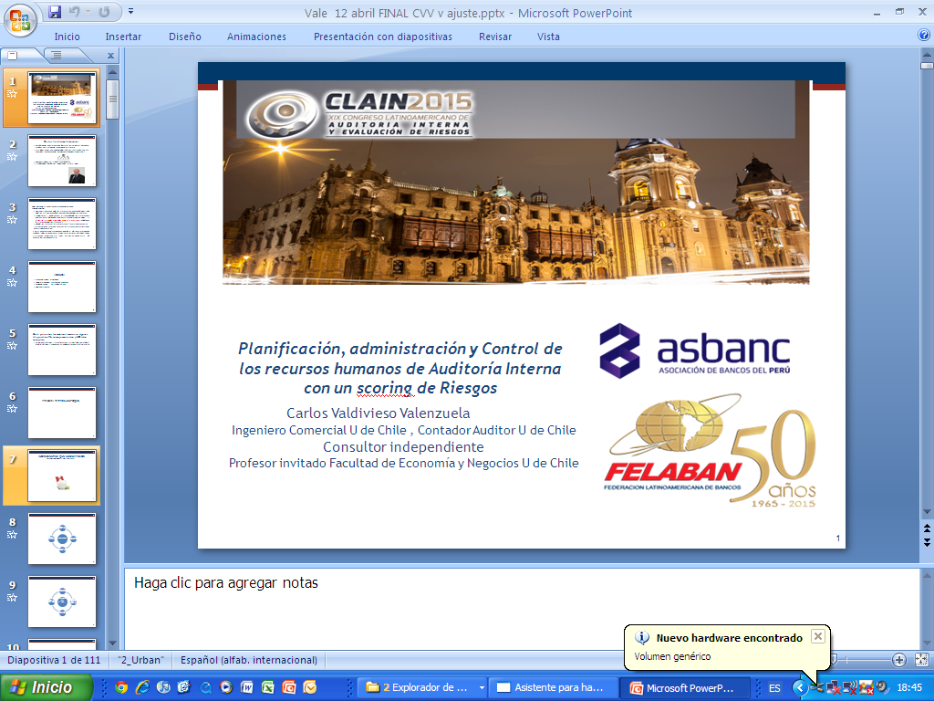

Slide 7
PRIMERA PARTE-EL ENFOQUE

Slide 8
INGREDIENTES QUE NECESITAMOS Ver cuatro diapositivas siguientes

Slide 9
GOBIERNO
Comité Auditoría
Personal Capacitado
Tres líneas de defensa
Objetivo Banco y Estrategiass

Slide 10
Riesgos e ISO 31.000
KRIs por procesos
Procesos Monetarios y procesos no monetarios
Matriz de Riesgo
Apetito de Riesgo definido

Slide 11
Contabilidad
Poder listar débitos y crédirtos de todo el año por proceso monetarios
EEFF con análisis de Cuentas
Pérdidas reales por proceso monetario
Pérdidas por procesos NO monetarios

Slide 12
DONDE
EN TERRENO
MONITOREO
AUTOCONTROL
INCIDENTES
AUDIRE
EXTENSIÓN
Visión Contable
Visión
de Procesos
ENFOQUE
Visión de
RRHH
Visión de
Clientes
Visión de
Entorno de Control

Slide 13
TENEMOS QUE ARMAR UN ROMPECABEZAS

Slide 14
DEFINICION DE RIESGO-ISO 31.000
“ Efecto de la incertidumbre sobre los objetivos “
“ Un efecto es una desviación positiva o negativa , respecto a lo previsto “
OJO
No se asocia directamente a pérdidas,( versión más tradicional) , si Ud tiene utilidades claramente sobre lo previsto, tiene riesgo que debe revisar.
Si tiene relación con :objetivos, estrategias, productos, procesos o la organización completa.
ISO 31.000 puso al riesgo en un nivel superior, vamos acostumbrándonos.

Slide 15
COSO E ISO 31.000- Unica ISO de RIESGOS Fuente Linkedin ISO31000 Risk Group

Slide 16
DONDE
EN TERRENO
MONITOREO
AUTOCONTROL
INCIDENTES
AUDIRE
EXTENSIÓN
Visión Contable
Visión
de Procesos
ENFOQUE
Visión de
RRHH
Visión de
Clientes
Visión de
Entorno de Control

Slide 17
ADVERTENCIA PARA SEGUIR LOS EJERCICIOS
Son planillas inventadas para esta exposición, ya que no es posible reproducir casos reales en que he participado tanto en Chile como en el exterior.
Dada la dificultad de inventar un todo coherente en todos los elementos, en general , los puntajes son independientes por cada elemento..
Lo que importa es la claridad de cómo se arma el modelo.
Es mi experiencia, que los nombres e importancia de los procesos suelen tener diferencias entre los países.
Solicito encarecidamente al leer el cuadro de consolidación final no busquen relaciones con la realidad de cada cuaL
MUCHAS GRACIAS

Slide 18
PUNTAJE DE PROCESOS MONETARIOS
Inventario
de Procesos
A
B
C
D
E
Riesgo
Inherente
Pérdidas
históricas
Probabilidad
de ocurrencia
de pérdidas
Cruce
Estratégico
Control
Interno
1 a 5
1 a 5
1 a 5
1 a 5
1 a 5
Riesgos
Puntaje de Procesos = A x B x C x D x E

Slide 19
PUNTAJE DE PROCESOS MONETARIOS
Inventario
de Procesos
A
B
C
D
E
Riesgo
Inherente
Pérdidas
históricas
Probabilidad
de ocurrencia
de pérdidas
Cruce
Estratégico
Control
Interno
1 a 5
1 a 5
1 a 5
1 a 5
1 a 5
Riesgos
Puntaje de Procesos = A x B x C x D x E

Slide 20
Riesgo Inherente
FAVOR RECUERDE ESTE ES MI MÉTODO y no es la fórmula de la bomba atómica, Use Ud el que quiera, esto es contar mi experiencia que no tiene porqué ser ni infalible ni la mejor.
Lo primero es relacionar cada proceso monetario con una cuenta de EEFF
( use la cuenta relacionada más importante, ej Proceso de crédito hipotecario , lleva a cuenta colocación hipotecaria, etc, este es el enfoque SOX
OJO En algunos enfoques de Auditoría, suele llamarse riesgo inherente a aquel que existe ante la ausencia de todo tipo de control
Aquí lo usaremos por el riesgo de cada unidad monetaria; o sea; si mueve1 $ ya hay riesgo y si mueve $ 10 es 10 veces más, esto para movimientos . Debe sumar todos los cargos del año + todos los abonos del año y llega a un total de $ por cada proceso.La suma pondere x 0,6
Los saldos de cierre anual de la cuenta los multiplicamos por 0,4
Hacemos una tabla de 1 a 5 donde 5 es el proceso que sumó más
Esto incluye todas las cuentas del EEFF esto es: activo, pasivo y resultados
Los otros, los intercalamos , aconsejo usar varios decimales para discriminar
Para los procesos no monetarios, construya una tabla consultando opiniones
Como no puedo compartir datos reales, va uno inventado

Slide 21
PUNTAJE DE PROCESOS MONETARIOS
Inventario
de Procesos
A
B
C
D
E
Riesgo
Inherente
Pérdidas
históricas
Probabilidad
de ocurrencia
de pérdidas
Cruce
Estratégico
Control
Interno
1 a 5
1 a 5
1 a 5
1 a 5
1 a 5
Riesgos
Puntaje de Procesos = A x B x C x D x E

Slide 22
Perdidas históricas
Aquí tiene que tomar datos reales de la contabilidad. Mi consejo, tome tres años y obtenga un promedio.
Otorgue puntaje 5 al que tuvo las mayores pérdidas e intercale, use decimales.
Aquí van también multas, sanciones y fallos judiciales ya definitivos
OJO son pérdidas reales , no provisiones.
Así habrá obtenido el segundo factor

Slide 23
PUNTAJE DE PROCESOS MONETARIOS
Inventario
de Procesos
A
B
C
D
E
Riesgo
Inherente
Pérdidas
históricas
Probabilidad
de ocurrencia
de pérdidas
Cruce
Estratégico
Control
Interno
1 a 5
1 a 5
1 a 5
1 a 5
1 a 5
Riesgos
Puntaje de Procesos = A x B x C x D x E

Slide 24
Probabilidad de pérdidas por proceso
Trate que esto no sea mera adivinanza.
Use la realidad de lo que pasó y vea si podría volver a ocurrir.
Esta es la gran falla que he visto en quienes usan Basilea para riesgo operacional, cuando no tienen bases de datos históricas de pérdidas por proceso.
Bueno, si no la tuviera, consulte y tabule distintas opiniones de personas que Ud crea apropiadas.
Con la lista resultante, ordene de mayor a menor y dele 5 puntos al mayor proceso de pérdidas y esperadas y ajuste proporcionalmente
Haga el mismo ejercicio del excel anterior pero ahora con probabilidad de pérdida para el 2015
Mi experiencia es que la probabilidad resulta menor que la pérdida histórica porque se dice…..bueno….ahora tenemos mejores controles ( vea si es cierto ).

Slide 25
PUNTAJE DE PROCESOS MONETARIOS
Inventario
de Procesos
A
B
C
D
E
Riesgo
Inherente
Pérdidas
históricas
Probabilidad
de ocurrencia
de pérdidas
Cruce
Estratégico
Control
Interno
1 a 5
1 a 5
1 a 5
1 a 5
1 a 5
Riesgos
Puntaje de Procesos = A x B x C x D x E

Slide 26
CRUCE ESTRATÉGICO
También puntuamos de 1 a 5
Aconsejo esta planilla la formule el Gerente General
Vean lo interesante no sólo de los puntajes horizontales, también los verticales.
Recuerden es un caso inventado y no relacionado con los factores A- B y C ya vistos

Slide 27
PUNTAJE DE PROCESOS MONETARIOS
Inventario
de Procesos
A
B
C
D
E
Riesgo
Inherente
Pérdidas
históricas
Probabilidad
de ocurrencia
de pérdidas
Cruce
Estratégico
Control
Interno
1 a 5
1 a 5
1 a 5
1 a 5
1 a 5
Riesgos
Puntaje de Procesos = A x B x C x D x E

Slide 28
CONTROL INTERNO
Haga un cuestionario
De puntajes
Eduque que lo conteste el encargado del proceso junto con Ud
Revise con su evidencia y ajuste si es necesario
Llegue al puntaje final
Deje evidencia y documentación de las respuestas

Slide 29
PUNTAJE DE PROCESOS MONETARIOS
Inventario
de Procesos
A
B
C
D
E
Riesgo
Inherente
Pérdidas
históricas
Probabilidad
de ocurrencia
de pérdidas
Cruce
Estratégico
Control
Interno
1 a 5
1 a 5
1 a 5
1 a 5
1 a 5
Riesgos
Puntaje de Procesos = A x B x C x D x E

Slide 30
PUNTAJE FINAL PROCESOS MONETARIOS
Multiplicando AxBxCxDxE se tiene

Slide 31
PUNTAJE DE PROCESOS NO MONETARIOS
Inventario
de Procesos
A
B
C
D
E
Riesgo
Inherente
Cualitativo
Pérdidas
históricas
Probabilidad
de ocurrencia
de pérdidas
Cruce
Estratégico
Control
Interno
1 a 5
1 a 5
1 a 5
1 a 5
1 a 5
Riesgos
Puntaje de Procesos = A x B x C x D x E

Slide 32
PUNTAJES PROCESOS NO MONETARIOS
Multiplicando AxB xCxD xE se tiene:
OJO Como en Riesgo Inherente no hay débitos, créditos y movimientos, ubíquelos en dicho factor por comparación, es más o menos que tal monetario ????, los demás factores se aplican igual que los monetarios.

Slide 33
CUADRO DE CONSOLIDACIÓN FINAL Y ASIGNACION DE TIEMPO
Con los cuadros de puntajes tanto de los procesos monetarios como de no monetarios se consolida llegando al cuadro final que se acompaña.
Se fija ( arbitrariamente en mi modelo ) que los procesos que tengan hasta el 50 % de los puntos, deben revisarse anualmente .}
Los entre 50 % y 75 % se revisan mitad de ellos,cada año.
El resto un tercio cada año.
Pueden hacerse ajustes tanto por voluntad del Contralor o exigencia del Regulador de cambiar estos ciclos.

Slide 34
DONDE
EN TERRENO
MONITOREO
AUTOCONTROL
INCIDENTES
AUDIRE
EXTENSIÓN
Visión Contable
Visión
de Procesos
TERMINADA
ENFOQUE
Visión de
RRHH
Visión de
Clientes
Visión de
Entorno de Control

Slide 35
DONDE
EN TERRENO
MONITOREO
AUTOCONTROL
INCIDENTES
AUDIRE
EXTENSIÓN
Visión Contable
Visión
de Procesos
TERMINADA
ENFOQUE
Visión de
RRHH
Visión de
Clientes
Visión de
Entorno de Control

Slide 36
VISIÓN DE CLIENTES.
La primera es clientes.
La idea es que en cada proceso que tenga clientes externos, se haga este control, adicional a la auditoría de procesos y de monitoreo.
Uds. como auditores deben tener la referencia interna contra qué comparar.
O sea, este tema es parte del informe respectivo; ej. depósitos a plazo.
Va una guía mía ,que traduce mi experiencia; favor Uds. formulen la propia.

Slide 37
DONDE
EN TERRENO
MONITOREO
AUTOCONTROL
INCIDENTES
AUDIRE
EXTENSIÓN
Visión Contable
Visión
de Procesos
TERMINADA
ENFOQUE
Visión de
RRHH
Visión de
Clientes
Visión de
Entorno de Control

Slide 38
VISIÓN DE ENTORNO DE CONTROL
Va una guía ; cada cual debe hacer la propia
Recordemos que el entorno de control es la base de COSO y también de COSO ERM
Acordémonos que COSO ERM trabaja con estrategias y riesgos, empezando por los que derivan de la misión y los objetivos para lograrlas. Mi experiencia dice que es útil conocer y analizar lo que hubiere de las siguientes 10 mejores herramientas de gestión ;varias veces he obtenido algo de lo que ahí existe en la Empresa ( si es que existieren, ya sea una o más de una de ellas ) . Como explicación, CRM es marketing relacional

Slide 39
DONDE
EN TERRENO
MONITOREO
AUTOCONTROL
INCIDENTES
AUDIRE
EXTENSIÓN
Visión Contable
Visión
de Procesos
TERMINADA
ENFOQUE
Visión de
RRHH
Visión de
Clientes
Visión de
Entorno de Control

Slide 40
VISIÓN DE RRHH ( Recursos Humanos )
También es complementaria a la Auditoría de procesos; se trata por ejemplo si vieron el proceso de depósitos a plazo , que vean antes de cerrar el informe lo relativo a RRHH que intervienen en el proceso.
Va una guía de orientación

Slide 41
DONDE
EN TERRENO
MONITOREO
AUTOCONTROL
INCIDENTES
AUDIRE
EXTENSIÓN
Visión Contable
Visión
de Procesos
TERMINADA
ENFOQUE
Visión de
RRHH
Visión de
Clientes
Visión de
Entorno de Control

Slide 42
VISIÓN CONTABLE
Es la visión más conocida y no requiere de cuadros de apoyo , sino de algunos comentarios.
Se refiere a las cuentas contables que mueve el proceso revisado, en nuestro ejemplo, depósitos a plazo, ya sean de : activo, pasivo, pérdidas y ganancias.
En la muestra de controles con 25 operaciones, ya comentada antes, hay que revisar todos esos movimientos contables.
Deben revisarse también las reversas, cuadraturas y análisis contables
O sea, al revisar un proceso, poner una especie de ZOOM en la parte contable.

Slide 43
DONDE
EN TERRENO
MONITOREO
AUTOCONTROL
INCIDENTES
AUDIRE
EXTENSIÓN
Visión Contable
Visión
de Procesos
TERMINADA
ENFOQUE
Visión de
RRHH
Visión de
Clientes
Visión de
Entorno de Control

Slide 44
AUDITORÍA EN TERRENO Y A DISTANCIA
Auditoría en terreno, es la más antigua y clásica; no requiere de mayores explicaciones.
Auditoría a distancia, es aquella que se hace desde el lugar de trabajo, usando información existente, extracción de datos, monitoreo, circularizaciones y otros; usualmente se trabaja con combinaciones de ellas.

Slide 45
DONDE
EN TERRENO
MONITOREO
AUTOCONTROL
INCIDENTES
AUDIRE
EXTENSIÓN
Visión Contable
Visión
de Procesos
TERMINADA
ENFOQUE
Visión de
RRHH
Visión de
Clientes
Visión de
Entorno de Control

Slide 46
MONITOREO
Gran avance en Auditoría Interna en el último tiempo.
He trabajado en terreno bastante
Aprovechen los sistemas y pongan filtros
Definan además indicadores específicos
Recuerden que COSO 2013 lo apoya tanto real time como bases separadas.
Va un ejemplo de algunos indicadores
Va también referencia en diapositiva siguiente de documento
( gratis para miembros IIA )

Slide 47
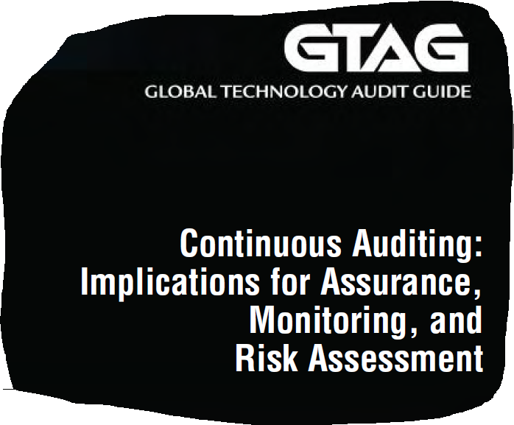

Slide 48
DONDE
EN TERRENO
MONITOREO
AUTOCONTROL
INCIDENTES
AUDIRE
EXTENSIÓN
Visión Contable
Visión
de Procesos
TERMINADA
ENFOQUE
Visión de
RRHH
Visión de
Clientes
Visión de
Entorno de Control

Slide 49
VISIÓN DE AUTOCONTROL
Favor ver diapositivas siguientes, las que comentaremos

Slide 50
CONCEPTO DE AUTOCONTROL
Esta visión , en mi experiencia, es poco usual por ahora y está aún lejos de concretarse; es por ello que esta visión de Autocontrol por ahora es una guía y para aplicarse en aquellos procesos en que ello se hubiere completado; ej. depósitos a plazo , favor ver ejemplo ya visto, pero ahora con columna de autocontrol. Al aplicar esto masivamente, se requiere de software y si no lo hubiere, lo he hecho con Excel; es más engorroso.
Cada encargado de proceso, debe contestar y enviar a Auditoría Interna, con la frecuencia que se determine; en algunas empresas suele hacerse trimestralmente. La diapositiva siguiente da una idea que cada Encargado de un proceso debe hacer el autocontrol de su proceso y el total de ellos es el Banco.
Lo anterior no invalida ni reemplaza los controles de Operaciones diarias que se hacen.
Tiene que ver con la primera línea de defensa

Slide 51
EL AUTOCONTROL
Diagrama de Entidades
1
2
3
4
5
6
7
8
9
10
11
12
n-2
n-1
n

Slide 52
DONDE
EN TERRENO
MONITOREO
AUTOCONTROL
INCIDENTES
AUDIRE
EXTENSIÓN
Visión Contable
Visión
de Procesos
TERMINADA
ENFOQUE
Visión de
RRHH
Visión de
Clientes
Visión de
Entorno de Control

Slide 53
VISIÓN DE INCIDENTES
Incidente es un suceso o evento que afecta el desarrollo normal de las operaciones; los hay de todo tipo desde que se queme una luz hasta que fallen los sistemas.
Hay algo de esto que se usa en TI ,pero no es usual en Auditoría Interna.
Diariamente y porque así es la vida y los negocios, ocurren incidentes; se trata entonces de conocerlos , administrarlos e incorporarlos a la Administración y Control de Riesgos. Esta es una información valiosa y no debe perderse en Auditoría Interna, es como salir a la calle y ver qué está pasando.
Este NO es un tema que deba administrar Auditoría Interna, es de Operaciones y muy consistente con Basilea II; no obstante, le sirve a Auditoría Interna.
Debe haber alguien a cargo del tema donde todos sepan deben reportar incidentes; la calificación es algo que debe establecer Operaciones.
Va una idea inicial ; para una mejor administración, se recomienda tener un software; en el mundo de TI algo hay de esto con los Help Desk.También el Call Center puede apoyar en información interna y a veces hasta los propios clientes… informamos que…. La solución se estima estará OK a las xxx horas, gracias por su comprensión.
Va una guía simple de orientación.
El tener un modelamiento de datos y una base de datos, es INDISPENSABLE

Slide 54
DONDE
EN TERRENO
MONITOREO
AUTOCONTROL
INCIDENTES
AUDIRE
EXTENSIÓN
Visión Contable
Visión
de Procesos
TERMINADA
ENFOQUE
Visión de
RRHH
Visión de
Clientes
Visión de
Entorno de Control

Slide 55
VISION DE AUDIRE Y ALGO DE HISTORIA
Algo de historia, para entender el porqué situar este tema. Auditoría viene de la latín Audire que significa oír.
Cual es entonces el punto ???? EL Auditor está cada vez más encerrado, la vida real existe , los seres humanos comentan cosas , existen redes sociales y hay que rescatar estos comentarios y sistematizarlos para ver si procede alguna revisión del Audire o simplemente, no destinarle tiempo porque son sólo relatos sin fundamentos.

Slide 56
COMO SE HACE ???
Con discreción
Que se sepa que quien estuviere a cargo de Monitoreo es quien debe centralizar las noticias, tanto por lo que escucha como por otros Auditores que sabiendo que ahí se centraliza, le mencionan algo.
Llevar una planilla excel y les da número correlativo , con fecha, de dónde lo oyó y un breve relato.
Hacer una investigación preliminar y pueden pasar dos cosas; descartarlo por falta de mérito o que crea debiera investigarse, ambas situaciones las anota y deriva el caso a su Superior para la revisión que ameritara; cerrada la revisión, deja constancia de ello.
Sugiero que se analice la conveniencia de recibir denuncias que es voluntario sean anónimas, denunciando hechos ( puede haber un sitio link propio de Auditoría Interna ) y un buzón con llave en las afueras de las Oficinas de Auditoría Interna .
Este sistema ha sido propiciado por la Ley Sarbanes Oxley y cada vez más empresas lo usan; debería haber un link en la página web del Banco y un protocolo, garantizando la reserva.

Slide 57
DONDE
EN TERRENO
MONITOREO
AUTOCONTROL
INCIDENTES
AUDIRE
EXTENSIÓN
Visión Contable
Visión
de Procesos
TERMINADA
ENFOQUE
Visión de
RRHH
Visión de
Clientes
Visión de
Entorno de Control

Slide 58
VISIÓN DE EXTENSIÓN
Va archivo PowerPoint de apoyo para conversarlo

Slide 59
SEGUNDA PARTE Riesgos con procesos
En otra visión agregamos riesgos, cruces, actividades de control y riesgo no mitigados.
Mi consejo, Si Ud no tuviera nada de este modelo, quédese por un tiempo con la primera parte hasta que decante.

Slide 60
FIN DE PRIMERA PARTE- EL ENFOQUE VEAMOS ALGO ( p0r limitaciones de tiempo ) EN LA SEGUNDA PARTE
Veamos brevemente algo con riesgos.
Hasta ahora vimos los procesos como algo único.
Pero un riesgo puede estar en distintos procesos y nos puede interesar revisar ese riesgo en los distintos procesos, ej prevención de lavado de activos y financiamiento del terrorismo.
Necesitamos una matriz de riesgos, los procesos ya vistos, los cruces de procesos con riesgos , los eventos de riesgos y las actividades de control
Va una matriz como ejemplo desarrollada por el suscrito y valorizada

Slide 61
ANÁLISIS DE HORAS HOMBRE
Construya un sistema de análisis para planificar y controlar las horas hombre.
Aquí va un ejemplo inventado.
Es conveniente que Auditoría Interna tenga en este tema la misma preocupación y cultura de Auditoría Externa

Slide 62
La Matriz de Riesgos Valorizada
Recordemos que conviene hacer un trabajo conjunto con otras áreas para que sea representativa, lo mismo que los pesos que deben sumar 100
Recordar todo esto NO es la fórmula de la bomba atómica; es mi modelo y cada cual puede usar lo guía para formular lo propio.
Va una matriz valorizada, hecha con valores inventados para este ejemplo, no es el resultado de ninguna de mis experiencias reales .
Debemos precisar algunos conceptos, como yo los uso, riesgo primario es cada uno que aparece en la primera fila de la matriz, en este caso son 12. Riesgo componente es el desagregado de cada riesgo primario, ej. riesgo primario IT, riesgo componente, desarrollo y mantención. Evento de riesgo, es el desagregado de uno componente, ej. de desarrollo, que éstos, no estén documentados.
Se previene que los ejemplos que siguen son inventados y sin una necesaria relación entre todos ellos.

Slide 63
LO QUE CONVIENE TENER
Un levantamiento de los procesos tanto monetarios como no monetarios, a objeto de tener sus etapas y acciones que se hacen en cada etapa.
Es mi experiencia que pocas Instituciones lo tienen.
Si así fuere y como etapa previa al inicio de la Auditoría, recomiendo usar un sencillo formato Excel y hacer el levantamiento con una forma similar al que se acompaña.
Repasemos entonces y recordemos que estamos construyendo un scoring de riesgos para asignar recursos de Auditoría Interna.
Como resultado de la revisión, va resultando el riesgo residual de cada proceso .
Como los procesos monetarios y no monetarios son muchos, mi consejo es que la empresa tenga un modelo de autocontrol con revisiones selectivas de Auditoría Interna.
Es recomendable tener un software para este efecto; bueno, si no se tuviere, ánimo háganlo con Excel.
RECORDEMOS NUEVAMENTE EL CONTEXTO GENERAL

Slide 64
Matriz de riesgos, procesos y cruces
Matriz de Riesgos
Formularla
Darle valores
Procesos
Monetarios y no monetarios
Determinar ranking
Cruce de procesos con riesgos
Cruzarlos y luego calcular valor de los cruces en puntos de riesgo.
Formular planes de acción para lo no mitigado
Trabajo conjunto
Darles peso con puntos de riesgo
Ver aplicación de controles con muestras para todo el proceso.
Determinar el puntaje residual de riesgos no mitigados

Slide 65
Etapas de desarrollo en la Metodología-Segunda parte
Matriz de
Riesgos
Cruce de
Riesgos con
Procesos
Scoring por
Puntos de
Riesgos
Actividades
De Control
Ciclo de
Revisión
Inventario
de
Procesos
Ponderación
de Procesos
Monitoreo
Fuente : Sr. Carlos Valdivieso Valenzuela

Slide 66
El CRUCE DE LOS RIESGOS CON LOS PROCESOS
Más allá del ejercicio , lo importante es PENSAR QUÉ RIESGO, CRUZA CON UNO O MAS PROCESOS .
Si se ponen imaginativos, van a llegar a que todo cruza con todo y esto no funciona así, sino con los cruces importantes y no la segunda derivada.
Vamos despacio, explicaremos una y otra vez esta parte .
Va un ejemplo conceptual inventado.
Luego el resultado inventado de algunas líneas
Tomaremos el caso de los depósitos a plazo.

Slide 67
AQUÍ VAN CUADROS EXPLICATIVOS DE APOYO
Se irá explicando cada archivo.
Vamos a trabajar con 600 puntos de riesgo del proceso de depósitos a plazo y 3.000 de puntos de riesgos de los cruces de dicho proceso.
OJO, la suma de puntos de todos los eventos de riesgos, deben sumar el total del peso del proceso; hay distintas formas de hacer esto, lo conversaremos. En este ejemplo, deben sumar 600
Favor empiecen a abrir dese la primera pestaña a la izquierda.
En relación a actividades de control, va el cumplimiento y puntuación ; esto es el resultado de haberlo probado con una muestra aleatoria de 25 operaciones las que se probaron por todo el circuito y sus controles.

Slide 68
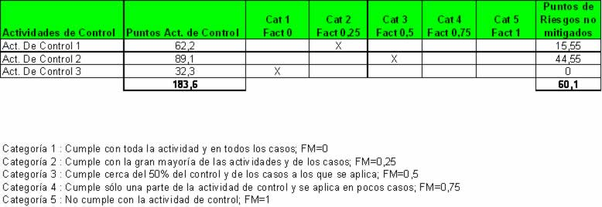
Cruce de un Proceso con el Riesgo “Cumplimiento de normas y procedimientos”
veamos otro ejemplo
Fuente : Sr. Carlos Valdivieso Valenzuela

Slide 69
OTRO EJEMPLO SENCILLO
Al poner zoom en los cruces Ud puede ver los riesgos de los cruces, el riesgo residual, atender los controles no mitigados y calcular por agregación el % de riesgo residual del Banco.
Mi experiencia es buena, se llega al Comité deAuditoría y preguntan Cuál es ahora el índice de riesgo residual del Banco, eje 5 %
Surge de inmediato la pregunta, cual era en meses anteriores ???
Cualés son los puntos a poner atención
En casos que conozco es un tema prioritario y Ud tiene un medidor final

Slide 70
BUENO, QUÉ TENEMOS EN ESTE MOMENTO ???
El total de puntos de riesgos de los procesos.
Ahora los puntos finales de riesgos de todos los cruces.
En este caso 36.000 puntos de riesgos que bajo este modelo serían el total que tiene la Empresa.
Están distribuidos por proceso; entonces cada uno de esos puntos deberemos verlos en las matrices de EVENTOS DE RIESGOS Y CONTROLES.
Ya explicaremos que aquí no puede haber multiplicación de los panes; o sea si resultaron 3.000 puntos en el proceso de depósitos a plazo, no puede haber más ni menos al interior del proceso.

Slide 71
EL CUADRO FINAL DE LOS PUNTOS DE RIESGOS DE LOS CRUCES
Al final hay que hacer el ejercicio de consolidación ; aquí va una guía inventada sólo para los procesos monetarios; hay que hacer lo mismo para los no monetarios, y un cuadro de consolidación final con el resultado de ambos y los % decrecientes, para apreciar donde está la mayor concentración, ej. con los 10 primeros junto el 50 % de los puntos de riesgos de toda la empresa
Hemos terminado entonces con los puntajes de riesgos de los procesos, lo cual permite orientar el uso de los recursos en Auditoría Interna; es una guía , pero NO un dogma, pero es útil al comparar con el uso de las horas hombre que estoy usando.
Ayuda también a la formulación del programa de Auditoría Interna y el trabajo con el Comité de Auditoría.

Slide 72
LOS CICLOS DE REVISIÓN Y LOS PUNTOS DE RIESGO
Haremos un análisis que dice relación con que al incluir todos los procesos monetarios y no monetarios y atendiendo a la limitación de recursos en Auditoría Interna, conviene determinar los ciclos por puntos de riesgo, por ejemplo ( cada cual debe determinar el nivel de corte ); hasta el 50 % de los puntos los reviso anualmente, entre 51 y75 % hago la mitad cada año y el resto en tres años con un tercio cada año o la alternativa elegida por Uds ) . El monitoreo es un complemento necesario .
Va una guía explicativa

Slide 73
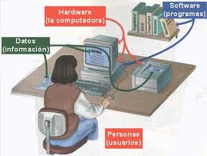
SE RECOMIENDA TENER UN SISTEMA INFORMÁTICO
Es la suma de :hardware+software +información +personas con conocimientos .
Los software de auditoría están hechos usualmente para administrar auditorías, programas, papeles de trabajo y otros.
Los extractores de datos son complementos.
Para el mejor éxito de este modelo en forma total este enfoque, hay que hacer un sistema, pero pueden partir parcialmente sin él

Slide 74
ESTABLECER MÉTRICAS
Hablar de riesgos sin métricas es limitado
Por cada riesgo de la Matriz hay que definir y cuantificar apetito de riesgo e indicadores.
En esto llevo predicando hace tiempo.
Es mi experiencia que los Comités de Auditoría valoran este enfoque
Va ejemplo sencillo de Kris y apetito de Riesgo
Va ejemplo sencillo de riesgo residual a nivel total Banco. Mi experiencia es muy buena; se crea una cultura y en cada reunión del Comité de Auditoría , se pregunta cuál es ahora el indicador global ?
Dónde tenemos que mejorar ?

Slide 75
ASIGNACION DE RECURSOS AJUSTADOS
Vimos un enfoque y asignación por procesos
Pues bien si Ud tuviere las otras visiones, y según la importancia
que tuviere cada una, debe ajustar las horas hombre.
Debe también planificar la vida real y ajustar, va ejemplo inventado para que recuerde que estos ítemes existen , de tal forma de ver el neto destinable.

Slide 76
DONDE
EN TERRENO
MONITOREO
AUTOCONTROL
INCIDENTES
AUDIRE
EXTENSIÓN
Visión Contable
Visión
de Procesos
TERMINADA
ENFOQUE
Visión de
RRHH
Visión de
Clientes
Visión de
Entorno de Control

Slide 77
FIN SEGUNDA PARTE- RIESGOS CON PROCESOS

Slide 78
TERCERA PARTE- MIRANDO EL FUTURO

Slide 79
MIRANDO EL FUTURO

Slide 80
DESAFIOS Y OPORTUNIDADES

Slide 81
TURBULENCIAS

Slide 82
IIA LA NORMA 2120
Se refiere al rol del Auditor Interno y la administración y control de riesgos. El desafío es claro e importante. Como ven todo lo que hemos venido comentando, es un todo integrado y consistente.
“The internal audit activity must evaluate the effectiveness and contribute to the improvement of risk management processes»
Es amplio y desafiante; como orientación , recomiendo, en parte, llevar a la realidad la definición de Auditoría Interna como también la Norma 2120 ,y la ISO 31.000, siendo parte del Gobierno Corporativo. COSO y COSO ERM le ayudarán y mucho.
Pero, sin descuidar el día a día, para un grupo de personas, lo más importante es tener controlado el fraude, pasar bien las revisiones de los Reguladores y los Auditores Externos; o sea…….hacerlo todo y bien, difícil cosa, pero hay que vivir en ese mundo.

Slide 83
TRES ENTIDADES RELACIONADAS
ISO 31.000
Adm y Control de Riesgos
MATRIZ de Riesgos
Ayudan al
Gobierno Corporativo

Slide 84
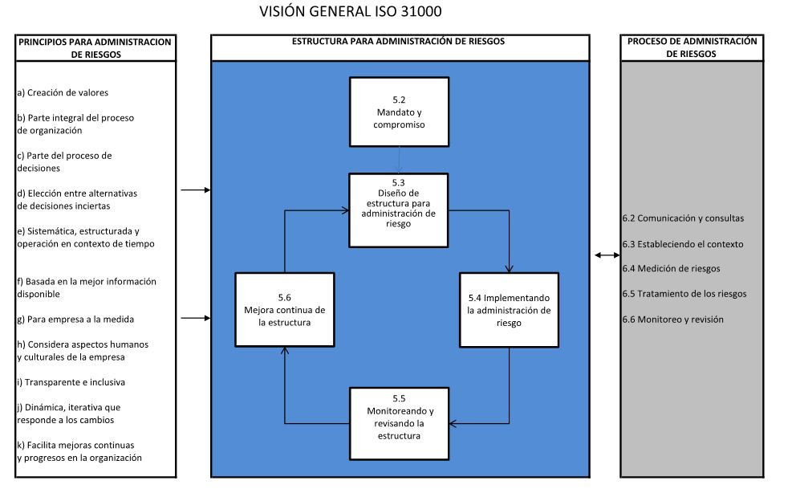
Fuente: ISO 31000 – Traducción libre al español del profesor Carlos Valdivieso Valenzuela para seguir la exposición .. El documento debe comprarse.

Slide 85
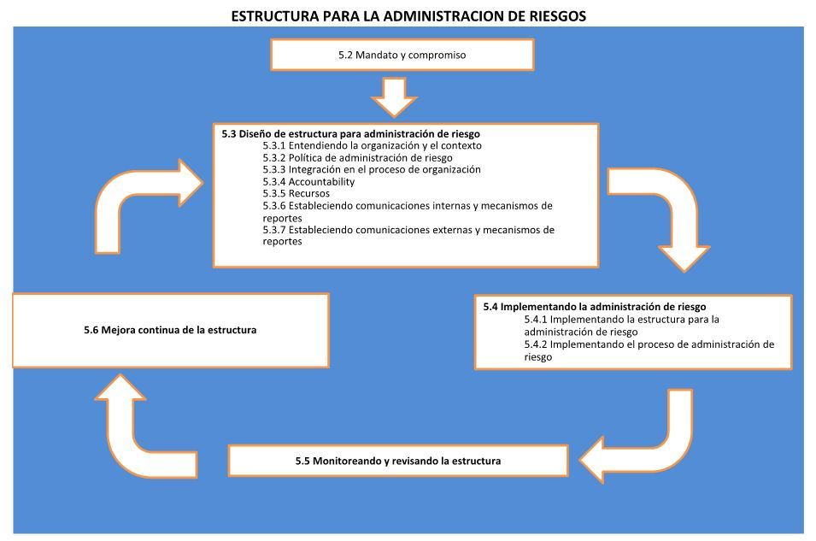
Fuente: ISO 31000 – Traducción libre al español del señor Carlos Valdivieso Valenzuela

Slide 86
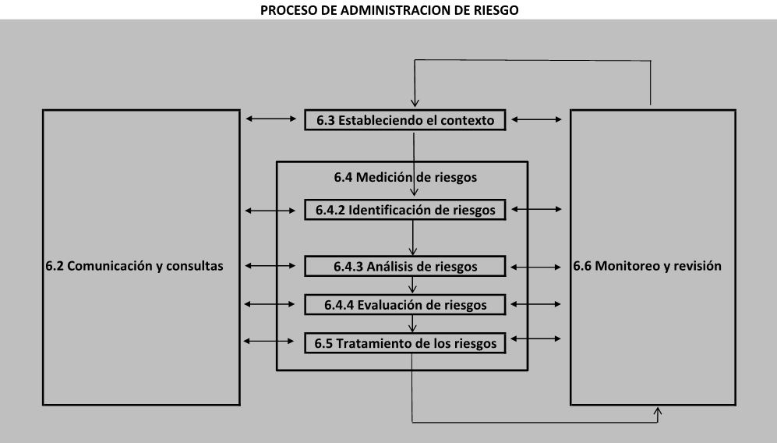
Fuente: ISO 31000 – Traducción libre al español del señor Carlos Valdivieso Valenzuela

Slide 87
PRESIONES SOBRE AUDITORIA INTERNA
La presión interna es una amenaza omnipresente a la objetividad inherente a la auditoría interna, según una nueva investigación.
Más de la mitad de los ejecutivos norteamericanos principales de auditoría (CAE) encuestados dijeron que habían sido dirigidos a omitir o modificar un importante hallazgo de auditoría al menos una vez, y el 49% dijeron que habían sido dirigidos no llevar a cabo el trabajo de auditoría en las zonas de alto riesgo.
Estos datos surgen del informe por el Instituto de Auditores Internos (IIA) Fundación para la Investigación y se basa en una encuesta de 494 CAE y algunas entrevistas de seguimiento.

Slide 88
MATERIAL NUEVO PUBLICADO EL 2015
Ver diapositivas siguientes

Slide 89
DIAPOSITIVAS SIGUIENTES
Las cinco siguientes son The Institute of Internal Auditors en su informe 2015 Pulse
La Sexta es de Deloitte
La séptima es PwC
La octava es de IIA
La novena es deKPMG
Van otras
Todo es material publicado este 2015

Slide 90
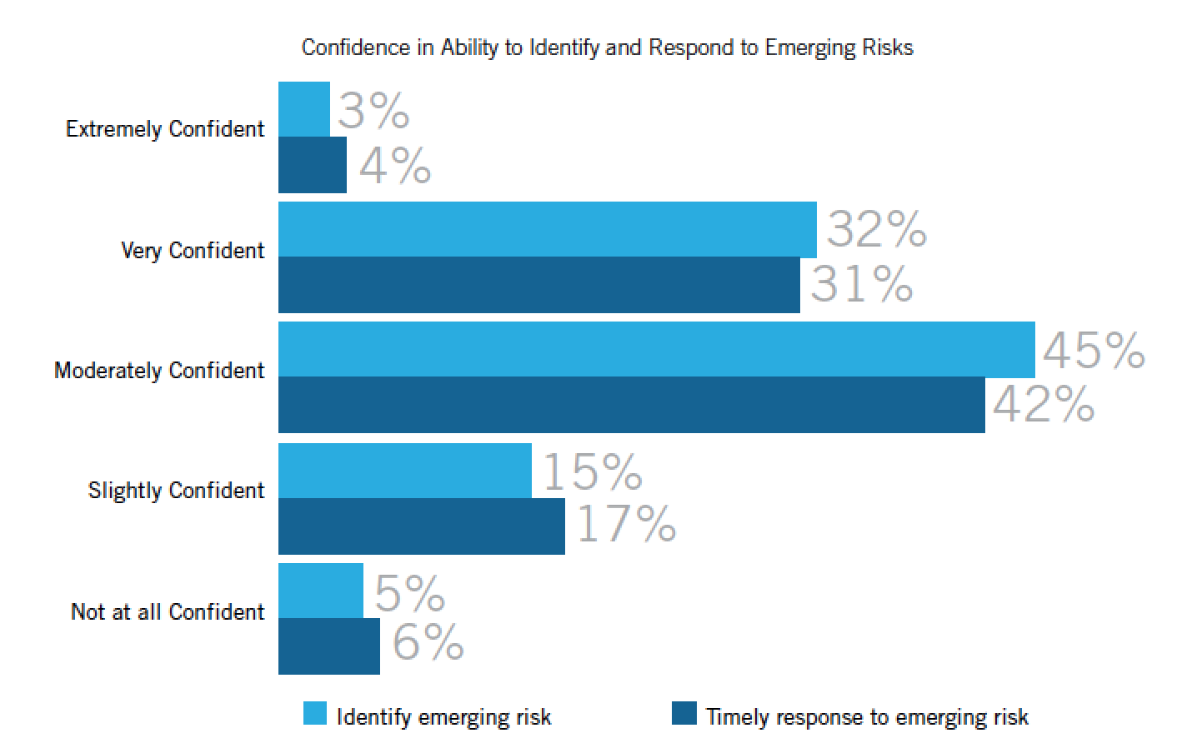

Slide 91
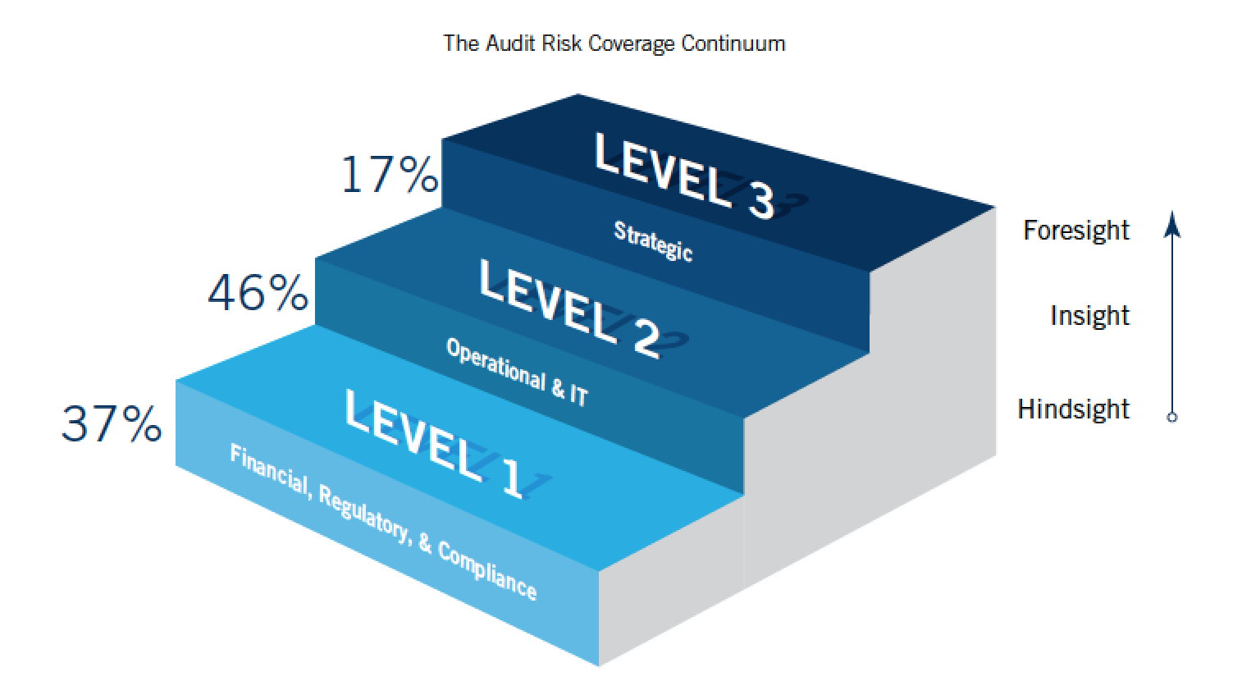

Slide 92
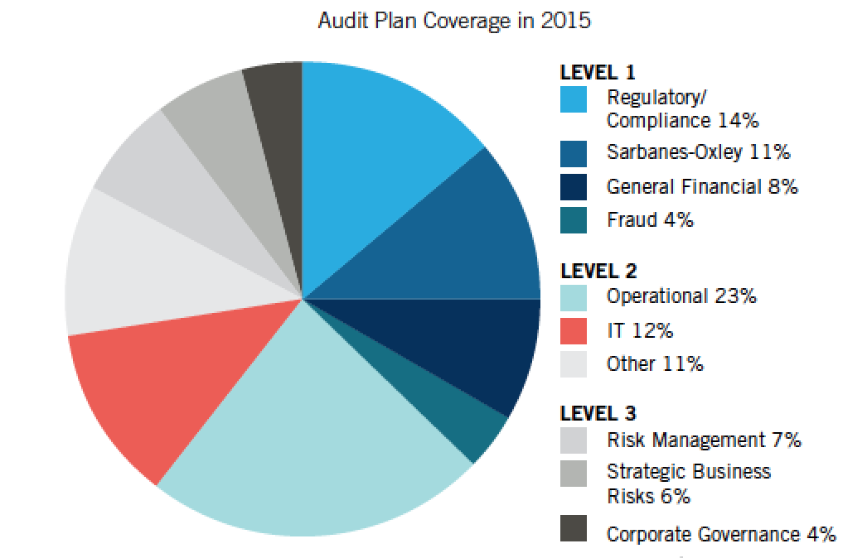

Slide 93
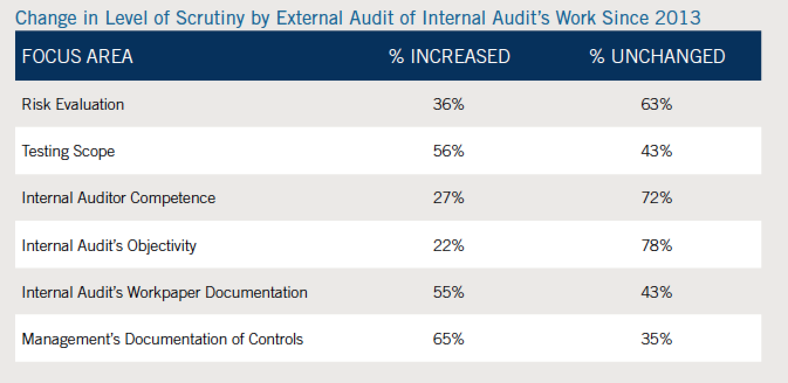

Slide 94
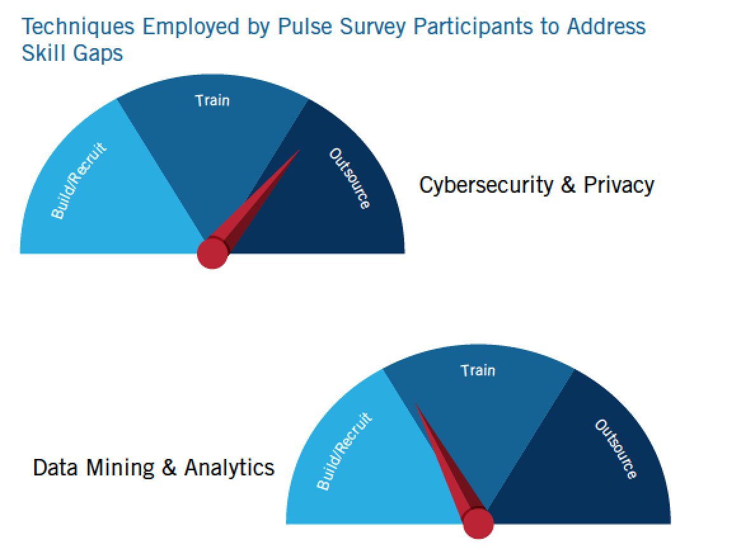

Slide 95
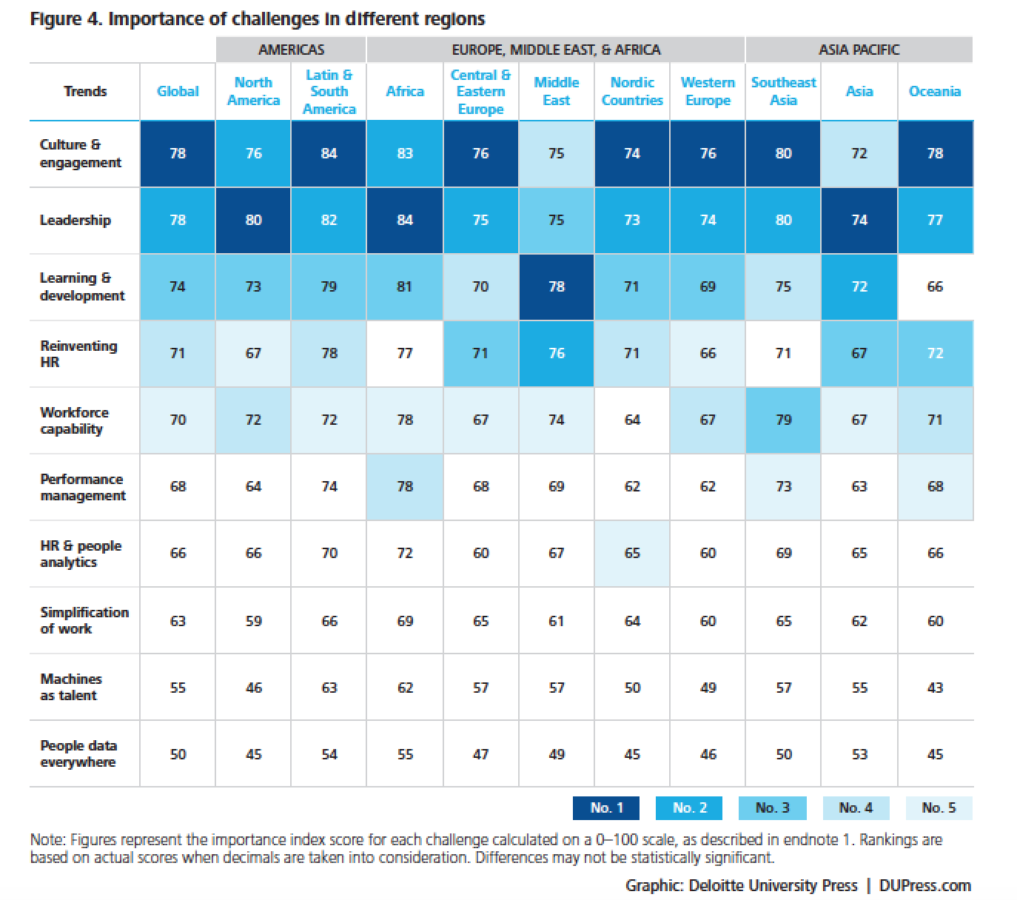

Slide 96
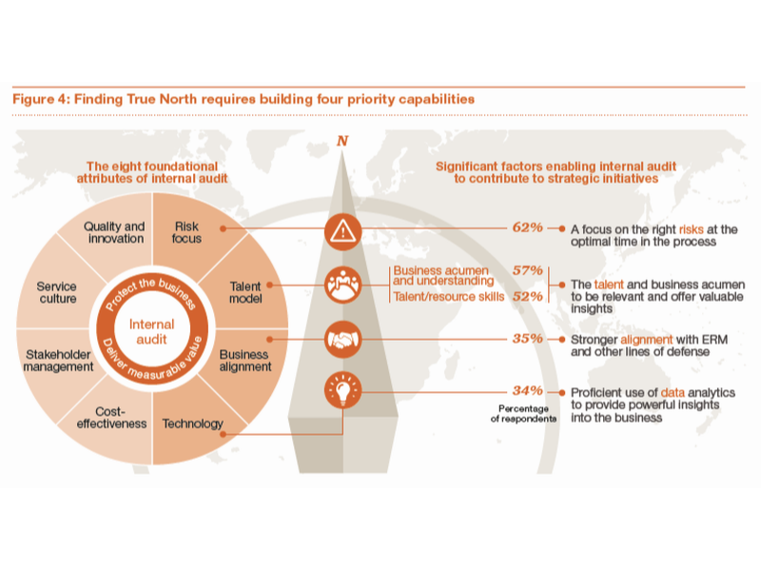

Slide 97
“ QUE LA COLA NO MUEVA AL PERRO “
El Presidente de Institute of Internal Auditors en parte de un artículo reciente expresó:
¿Cuántas veces auditamos sólo las cosas para las que tenemos las habilidades y hacemos la vista gorda ante los riesgos que no podemos evaluar fácilmente con el talento en el personal? La evaluación sólo los riesgos que sabemos que podemos auditar es la situación clásica de "la cola que mueve al perro". Cuando esto sucede, la auditoría interna ofrece un falso nivel de comodidad a la gestión y el consejo que éstas no son zonas de riesgo en absoluto, porque no afectan negativamente a la organización o son bien controlados.
Claramente, el curso apropiado es valorar la cartera completa de los riesgos que podrían impedir que la organización alcance sus objetivos, identificar las áreas en las que los riesgos residuales siguen siendo altos, desarrollar un plan de auditoría interna basada en los riesgos preliminar, y sólo entonces determinar si la auditoría interna orgánicamente posee los recursos para hacerles frente. A menudo, no lo hace.
Hay soluciones para el CAE cuando se carece de las habilidades de la casa. Estos incluyen la contratación del talento requerido, co-sourcing, o aprovechar la experiencia de la organización en otro lugar. Pero no deje riesgos fuera de la matriz sólo porque usted no tiene las habilidades para evaluar ellos - al menos no sin reconocer a la gerencia y el comité de auditoría.

Slide 98
LOS COMITÉS DE AUDITORÍA
Favor vean El Survey 2015 de KPMG hecha en 35 páises y con 1.500 opiniones ( Al menos Chile, está en detalle ), si no está vuestro país, los resultados no deberían cambiar mucho
Para ver el documento vayan a Google y pongan
KPMG 2015 Golbal Audit Committee Survey

Slide 99
ALGO MAS DELA ENCUESTA DE KPMG
Comités de Auditoría Encuesta Global 2015- KPMG
•Hecha en 35 países y con 1500 entrevistas a miembros del Comité de Auditoría.
•Algunos de los puntos de preocupación :
a ) Incertidumbre, volatilidad, regulaciones, compliance y riesgo operativo.
b ) Quieren destinar más tiempo a la supervisíon general de riesgos, incluyendo Cyberseguridad y cambios tecnológicos.
c ) La información que reciben de:Cyberseguridad,Riesgo de TI,talento ,innovación e interrupciones en la marcha de la empresa, son insuficientes.
d ) Su labor es cada vez más compleja, incluyendo supervisión de riesgos y necesitan más tiempo.
e ) Quieren mayor ingerencia en temas financieros, su conocimiento y operación del Area,
f ) Mayor colaboración de los Auditores Externos y que Auditores Internos agreguen más valor.
g ) Un entendimiento más profundo de los Negocios , las estrategias , los riesgos y TI

Slide 100
DIEZ RIESGOS EMERGENTES A TENER EN CUENTA

Slide 101
Cyber Security - Riesgo cada vez más recurrente
En nuestra Matriz de Riesgo, está en Seguridad de Información
Busquen en Google Report on Cybersecurity Practices FINRA February 2015, analicen y comparen con su situación . Veamos parte:
Ultimately, the risk assessment process should lead to changes in a firm’s controls to remediate
identified risks. The controls can take several forms:
00 Preventive—these are controls to stop or prevent harm from taking place in the first place; these include, for example, anti-malware, anti-virus software and privilege management tools.
00 Detective—these are controls a firm uses to identify potential threats that may have occurred, for example, through the detection of data leakage or email content analysis.
00 Corrective—these are controls that restore a system or process back to the state prior to the detrimental occurrence, for example, a business recovery process that could restore a system to its original state after a system outage.
00 Event predictive—these are controls that would predict a detrimental event happening, such as notification that a specific type of hack has been occurring at similar firms.
Nota encuesta PwC 2014 42,8 millones incidentes esto es 117.399 diarios , aumento 48 % respecto a 2013
Ver documento COSO IN THE CYBER AGE

Slide 102
RIESGO DE SOCIAL MEDIA
Los medios de comunicación sociales o simplemente medios sociales (social media en inglés), son plataformas de comunicación en línea donde el contenido es creado por los propios usuarios mediante el uso de las tecnologías de la Web 2.0, que facilitan la edición, la publicación y el intercambio de información. ( Fuente : Wikipedia ). Veamos un ejemplo . En nuestra matriz está incluido en riesgo de imagen.

Slide 103
Riesgos Social Media
Social Media. Informe Universidad de Leipzig - Entrevista a 1.107 personas de Marketing y Comunicaciones
Riesgo %
Mala gestión de comunicación 66,2
Velocidad de reacción de la empresa 64,1
Pérdida de control 38,6
Mala relación costo / beneficio 30,9
Poca formación del personal 25,9
Críticas del usuario 22,5
Pérdida de soberanía corporativa 17,4
Distracción del Personal 11,3
Poca fiabilidad de redes 9,8
Moraleja para Auditoría Interna
Involucrarse en el tema, ver eventos de riesgos y controles. Tener un administrador de Red y protocolos.

Slide 104
Y LAS PISTAS DE AUDITORÍA ?????
Recordkeeping for data generated from social media is a massive task, so it will be critical to give compliance staff the appropriate technology.
O sea…..
Registros de datos generados a partir de los medios sociales es una tarea enorme, por lo que será fundamental dar el personal de cumplimiento la tecnología adecuada
Y los Auditores, cómo auditan ?????
Estamos frente a un problema nuevo

Slide 105
Kk KPMG 10 Riesgos principales 2015

Slide 106
APOYARSE EN TI ES INDISPENSABLE
Cuántas transacciones computacionales diarias promedio tiene el Banco en que Ud trabaja ????
1 millón ??? 3 millones ???? 10 millones??? .Nota: el Banco que más tiene en América Latina es 100 millones diarias aprox.
Entonces ????
Ud debe apoyarse en TI; no sólo en lo propio , ej COBIT, ITIL, software de Auditoría , extractores, software de muestreo etc , sino para la Auditoría misma.
En monitoreo, es básico.
Tener Embedded Modules, programas validadores,enfoque neuronal ( ojalá, es poco usual ), data mining etc
Big Data = Oportunidades
Debe lograr acuerdos y permisos con TI y tener personal calificado.

Slide 107
TENER UN RADAR Y USARLO PERMANENTEMENTE

Slide 108
DESAFIO Y OPORTUNIDAD GLOBAL
DESAFÍO . Estar claro con el desafío en sus diversos ámbitos.
OPORTUNIDAD . Subir la escala , siendo un lider, guiando a su equipo y ayudar a agregar valor al Banco en su importante rol en el Gobierno Corporativo.
Buscar proactividad para prevenir; poco se obtiene postmortem…..
” aquí hay un problema… “

Slide 109
CONCLUSIONES
Recuerde la definición de lo que es problema económico, algo que aprendimos en la Universidad en primer año
El problema económico es el uso eficaz de los recursos limitados para satisfacer fines múltiples y jerarquizables
Recuerde la definición de Auditoría Interna
La Auditoría Interna es una actividad independiente y objetiva de aseguramiento y consulta, concebida para agregar valor y mejorar las operaciones de una organización. Ayuda a una organización a cumplir sus objetivos aportando un enfoque sistemático y disciplinado para evaluar y mejorar la eficacia de los procesos de gestión de riesgos, control y gobierno
Entonces
Manos a la obra para construir vuestro propio scoring; aquí no hay recetas de cocina, recuerden ISO 31.000 cada cual con su cultura de su empresa.

Slide 110
ENTONCES ???? EL FUTURO ESTÁ EN VUESTRAS MANOS
Entonces , reconozcan los desafíos y tomen las oportunidades

Slide 111
TRABAJAR EN EQUIPO
Este enfoque es una tarea de todos Uds ; he leído que cerca del 80 % del conocimiento, se construye actualmente en forma dinámica. Ahí se necesita a cada uno de Ustedes.Recuerden que lo visto son sólo orientaciones.

Slide 112
¡Muchas Gracias
por su atención!

